Slide 1
GEOGRAFIA
(LE006)
Sergio Zilli
A.A 2020-2021
Corso di Studio LE01 - DISCIPLINE STORICHE E FILOSOFICHE

Slide 2
Presentazione n. 12
Popolazione e migrazioni
3

Slide 3
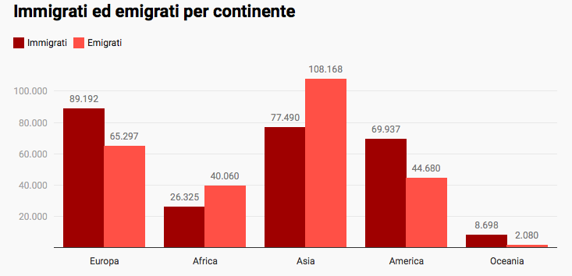
2019 in milioni di unità
Fonte: https://ilbolive.unipd.it/it/news/dossier-statistico-immigrazione-italia-stranieri

Slide 4
Migrazioni
America settentrionale: Usa e Canada, principali destinazioni migratorie fino a fine 900 → quasi metà dei migranti mondiali. Prima Europa, poi America Latina e Asia
America latina: fino a ½ 900 destinazione privilegiata da Spagna, Portogallo e Italia, ma anche Giappone, Germania, Russia. Poi instabilità politica e economica e malavitosa (Colombia). Ora emigranti
Europa: terra di emigrazione fino a ½ del XX secolo. Prima migrazioni interne, poi nord Africa, poi Balcani (caduta socialismo, guerre)
Asia: il continente che registra da solo un quarto di tutti i migranti mondiali, ma fra paese e paese a seconda del momento
Africa: un decimo dei migranti, sia interne sia ex colonie verso Europa (fuga cervelli), profughi interni (guerre e conflitti)

Slide 5
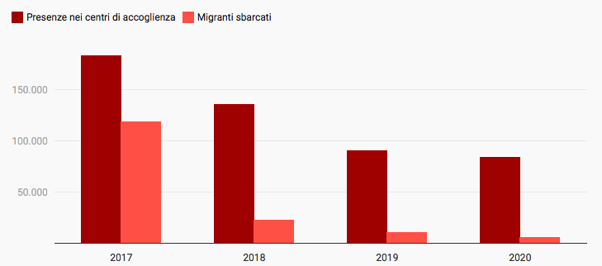
Migranti in Italia e presenze nei centri di accoglienza
Fonte: https://ilbolive.unipd.it/it/news/dossier-statistico-immigrazione-italia-stranieri

Slide 6
Italia
Fino 1970 paese di emigranti
Tra il 1861 e il 1975 sono emigrati 29 milioni di italiani, di cui almeno 9 non sono rientrati
Diversità di epoca, di area geografica, per destinazione
Ultimo quarto del Novecento, brusco rallentamento emigrazione
Crescita economica, differenziazione dei lavori
Attrazione dell’immagine diffusa
Confine sul mediterraneo / ampia disponibilità costa / unione europea
Circa un decimo dei residenti è immigrato; 85% nel centro nord del paese

Slide 7
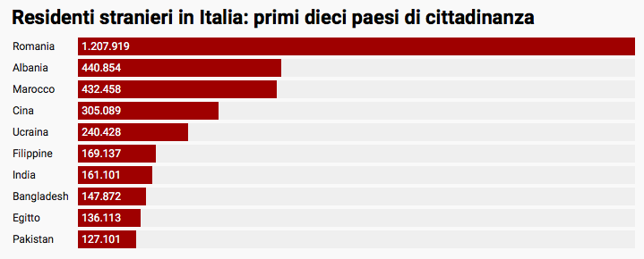
Residenti stranieri
Fonte: https://ilbolive.unipd.it/it/news/dossier-statistico-immigrazione-italia-stranieri

Slide 8
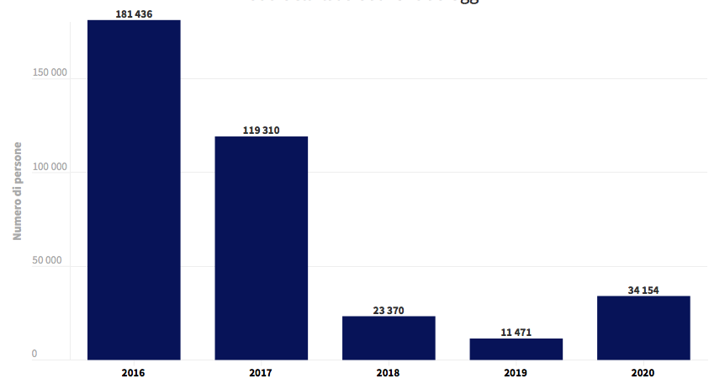
Persone sbarcate in Italia 2016-2020
Fonte: https://www.youtrend.it/2021/02/15/sbarchi-e-immigrazione-in-italia-il-punto-della-situazione/

Slide 9
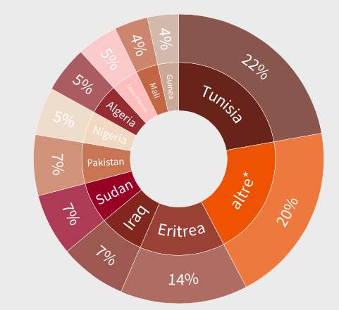
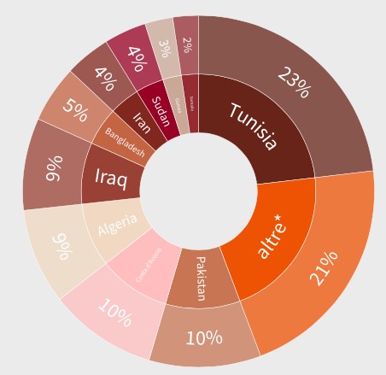
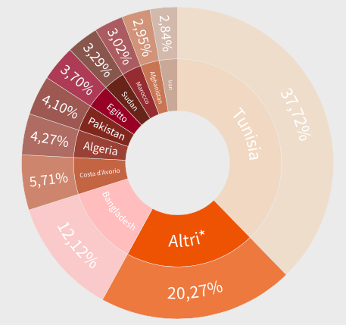
Paesi di provenienza dei migranti, secondo le dichiarazioni degli sbarcati 2018, 2019, 2020
Fonte: https://www.youtrend.it/2021/02/15/sbarchi-e-immigrazione-in-italia-il-punto-della-situazione/

Slide 10
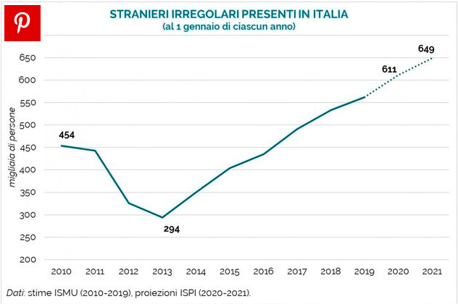
Migranti irregolari in Italia
Fonte: https://www.huffingtonpost.it/entry/650-mila-invisibili-chi-sono-e-come-vivono-i-migranti-irregolari-in-italia_it_5ea7d862c5b6085825787cb1

